Slide 1
Семантична сегментація об’єктів на зображенні
Виконала
студентка групи ПМі-51
Горлата С. Я.
Керівник доц. Гошко Б. М.

Slide 2
Постановка задачі
Розробити систему семантичної сегментації зображення, побудова якої вимагатиме вирішення наступних задач :
підготувати набір даних;
розробити нейронну мережу;
натренувати нейронну мережу на підготовленому наборі даних;
проаналізувати отримані результати.

Slide 3
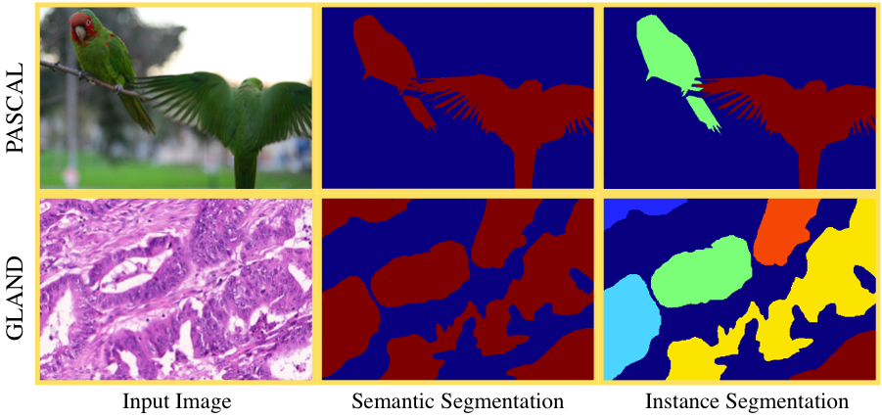
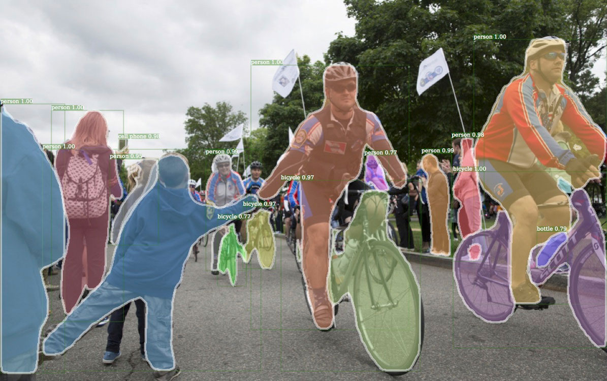
Що таке сегментація зображення?
Pезультат роботи бібліотеки Detectron, яку Facebook недавно заопенсорсив

Slide 4
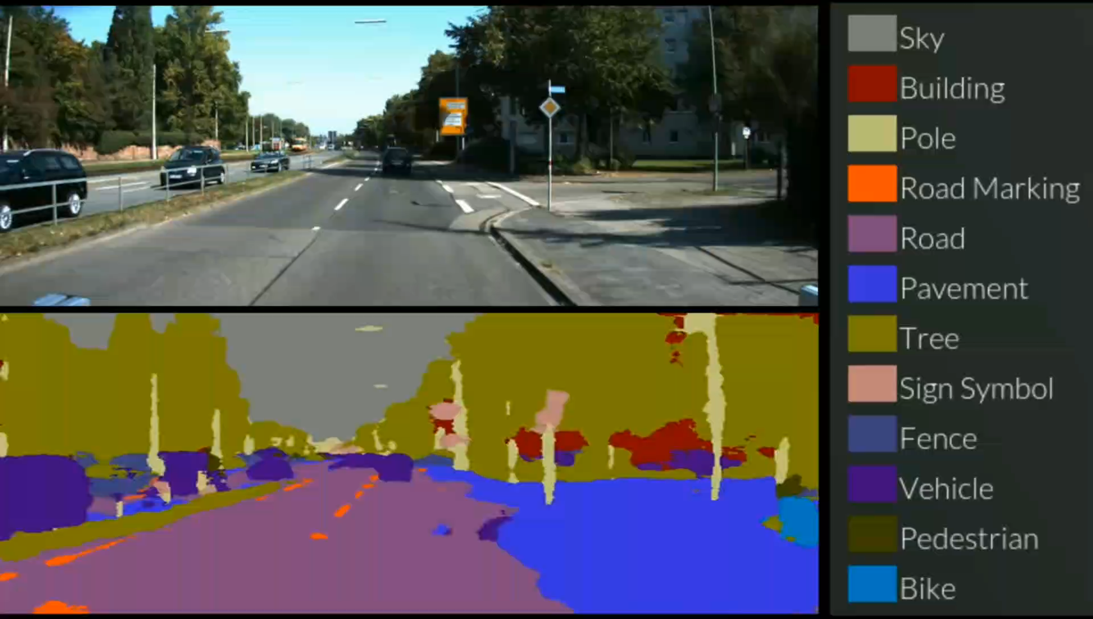
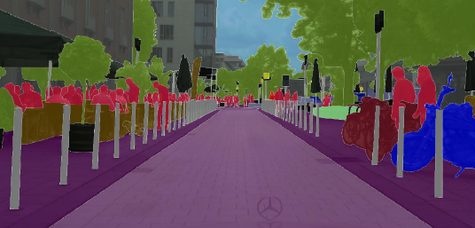
Які задачі вирішує сегментація?

Slide 5
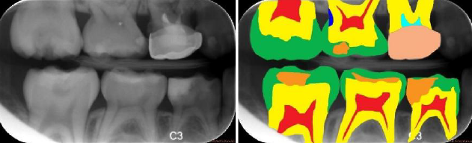
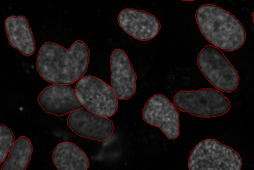
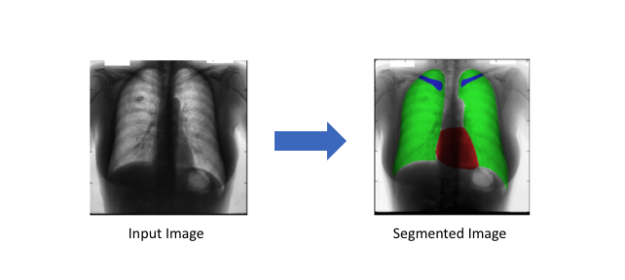
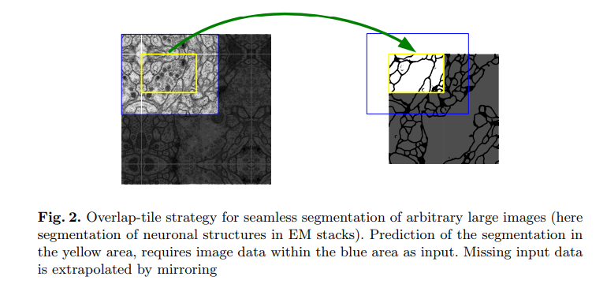
Які задачі вирішує сегментація?

Slide 6
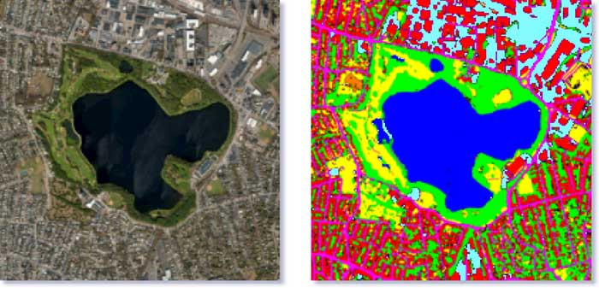
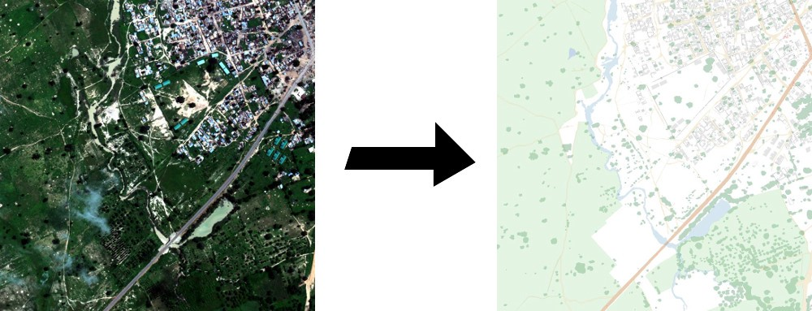
Які задачі вирішує сегментація?

Slide 7
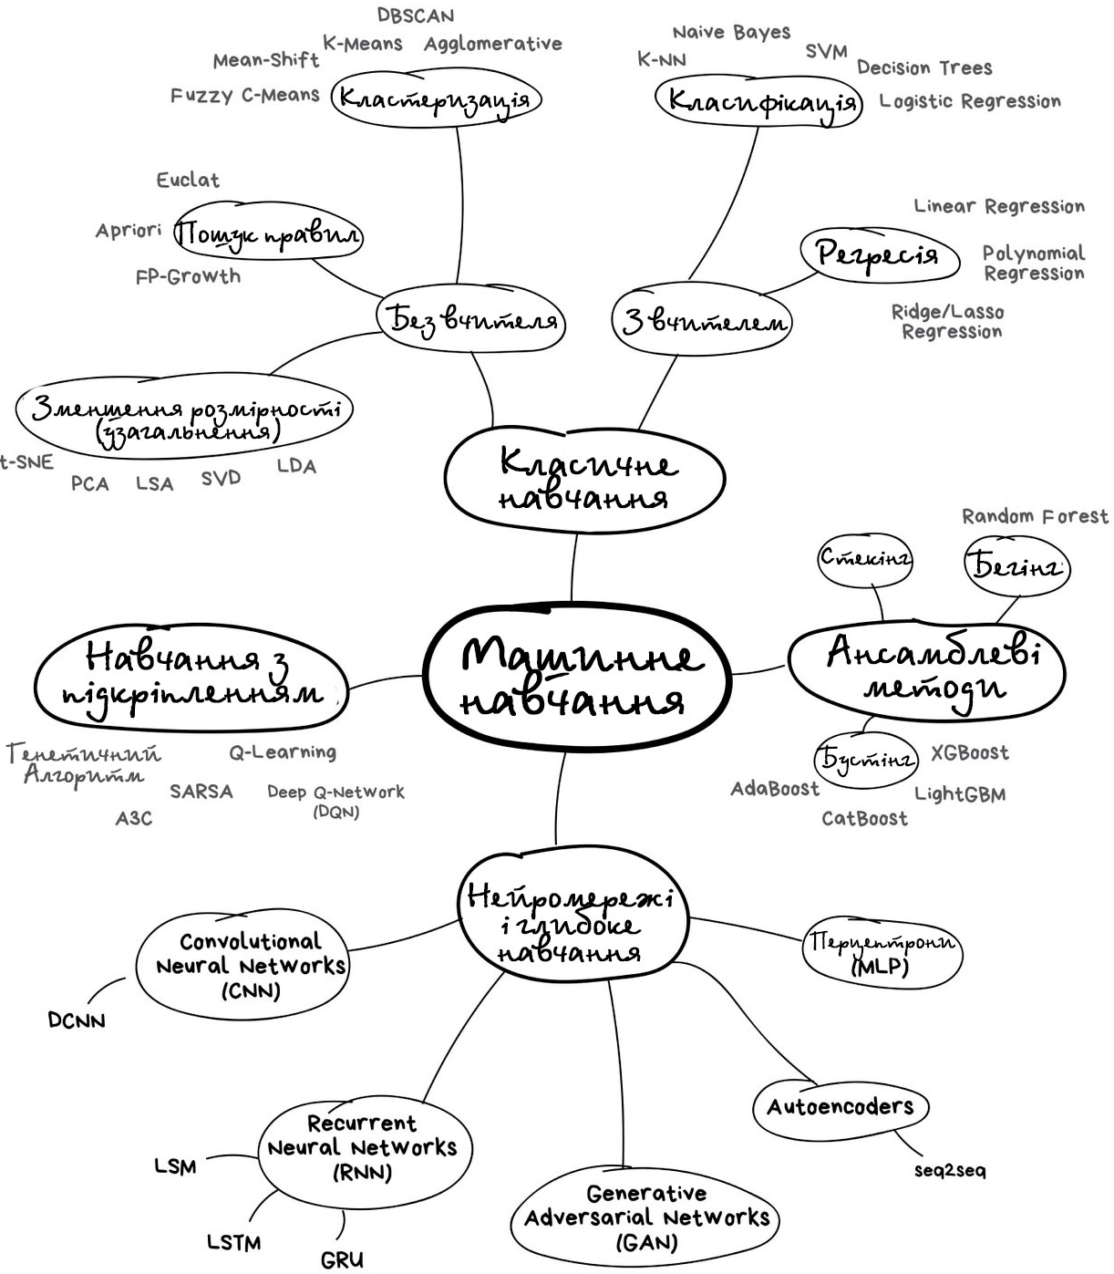
Машинне навчання

Slide 8
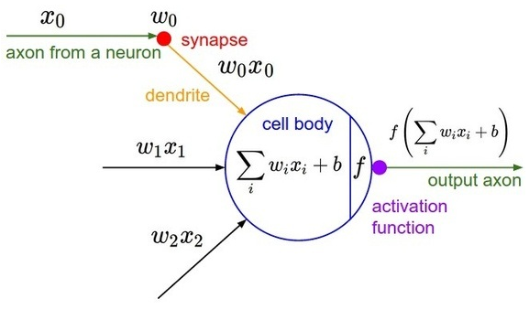
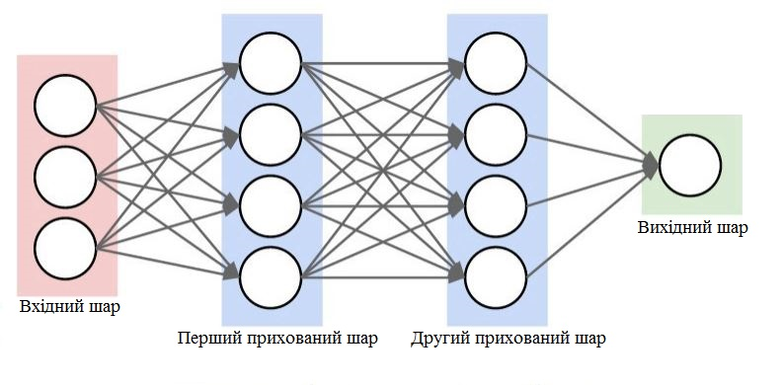
Нейронні мережі
Глибока нейронна мережа;
Глибинна мережа переконань;
Згорткова нейронна мережа;
Глибока ядрова мережа;
Машина Больцмана;
Автокодувальник;
Глибока мережа кодування.

Slide 9
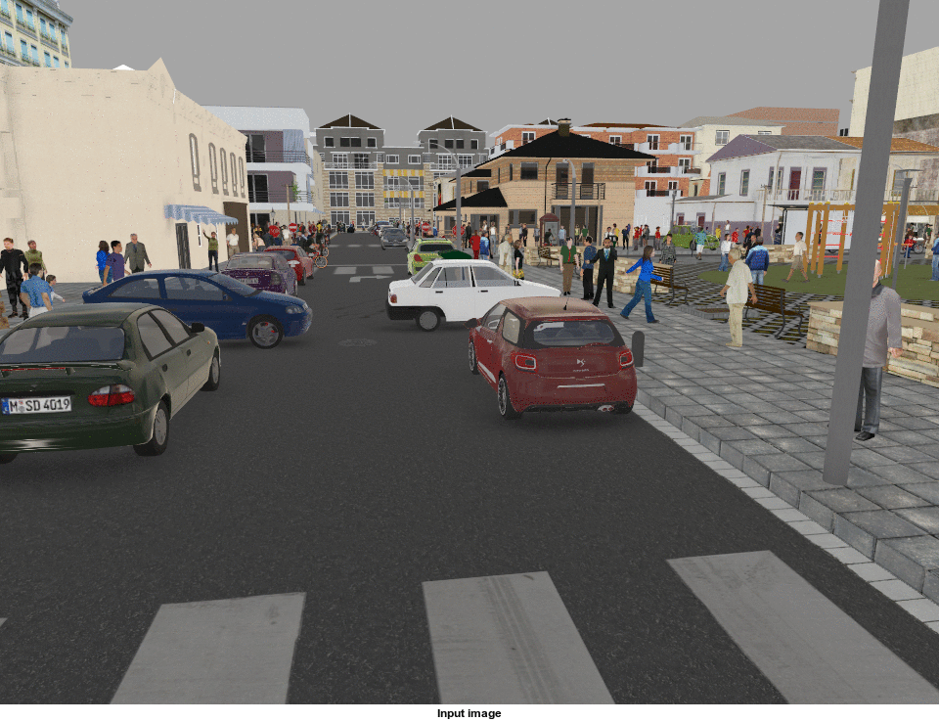
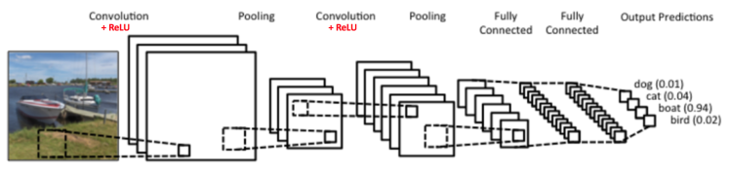
Згорткова нейронна мережа

Slide 10
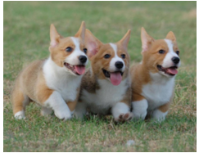
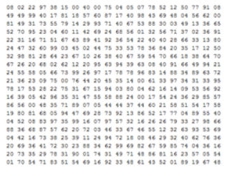
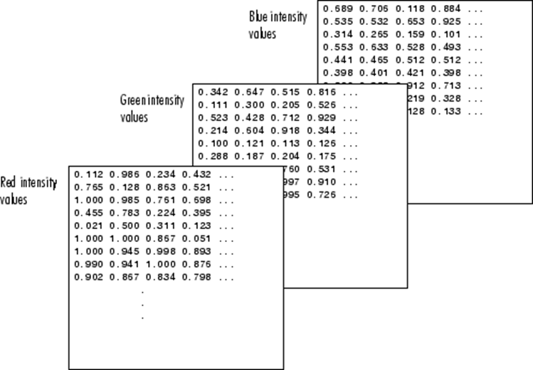
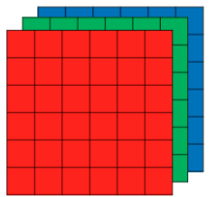
Що бачить комп’ютер?

Slide 11

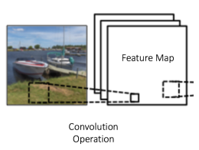

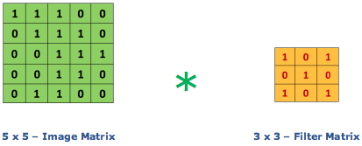
Шар згортки
=

Slide 12
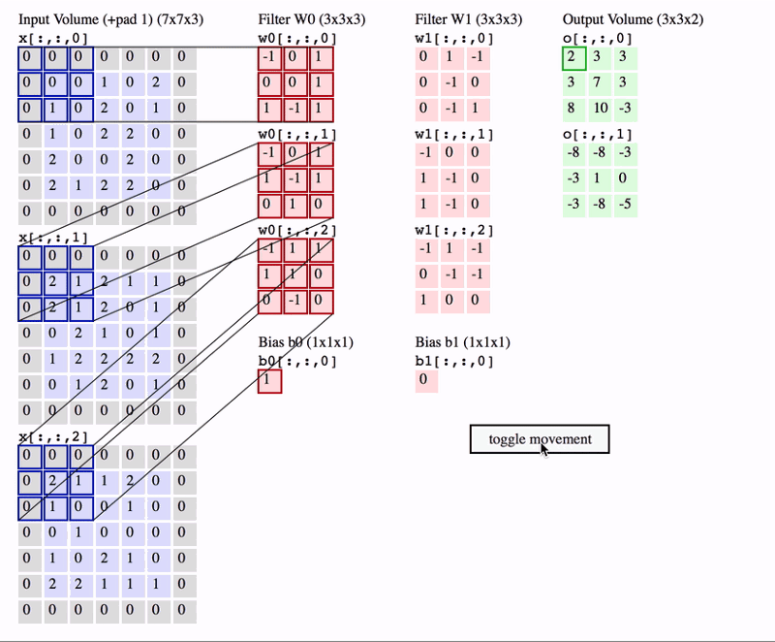

Slide 13
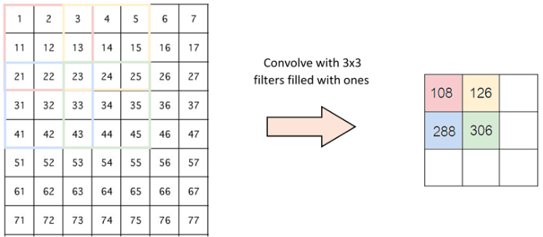
Відступи & штрихи(кроки)
Іноді фільтр не зовсім підходить для вхідного зображення.
Є два варіанти:
Заповнити зображення нулями (заповнення нулями), щоб воно відповідало
Видалити частину зображення, де фільтр не підходить. Це називається допустимим заповненням, яке зберігає тільки правильну частину зображення.
Крок у 2 пікселі (Strides)

Slide 14
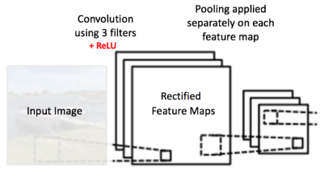

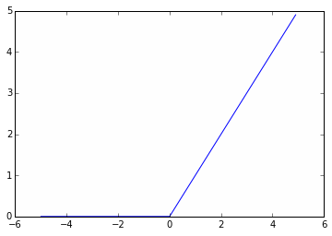
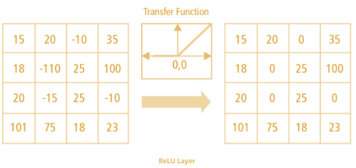
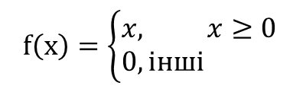
Функція активації ReLU
$$f\left(x\right)=\left\{\begin{aligned}&x, x≥0 \\ &0,інші\end{aligned}\right.$$

Slide 15
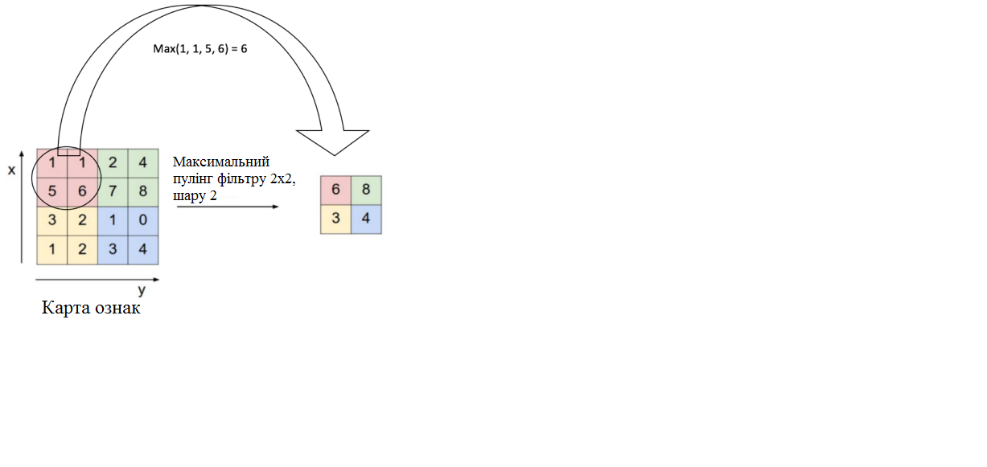
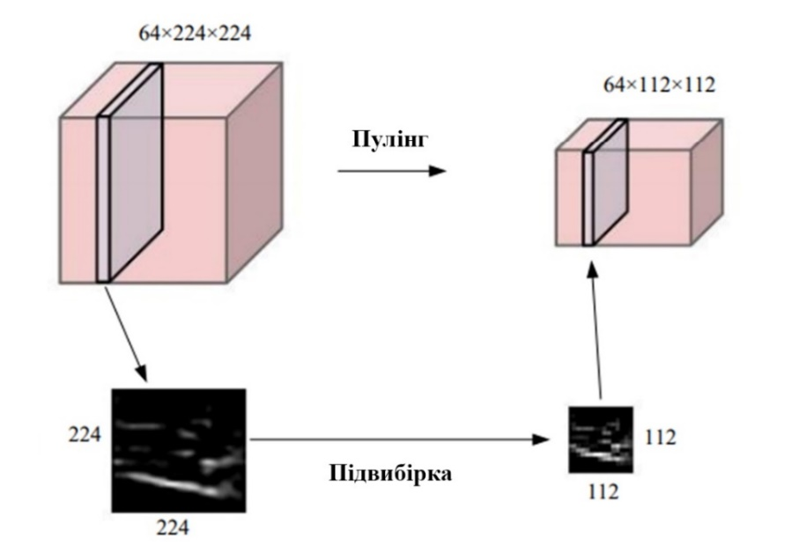
Шар об’єднання

Slide 16
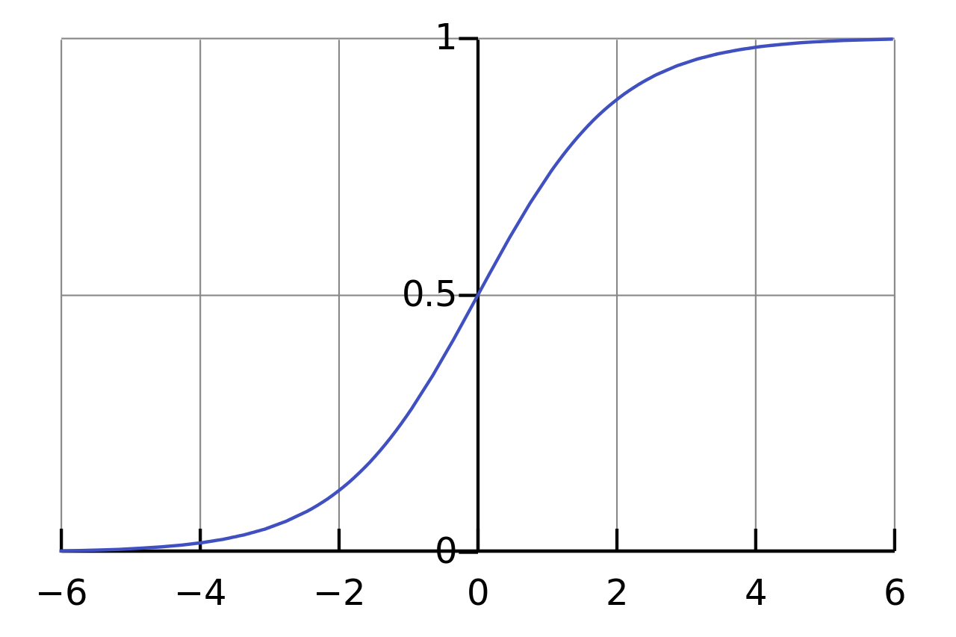
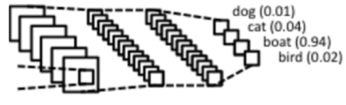
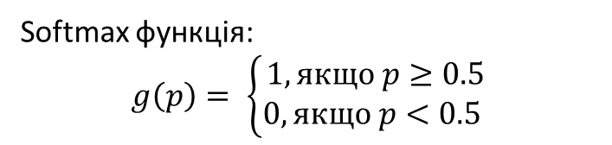
Повністю з’єднаний шар (Fully Connected layer)
Softmax функція:
$$g\left(p\right)= \left\{\begin{aligned}1, якщо p≥0.5 \\ 0, якщо p<0.5 \end{aligned}\right.$$

Slide 17
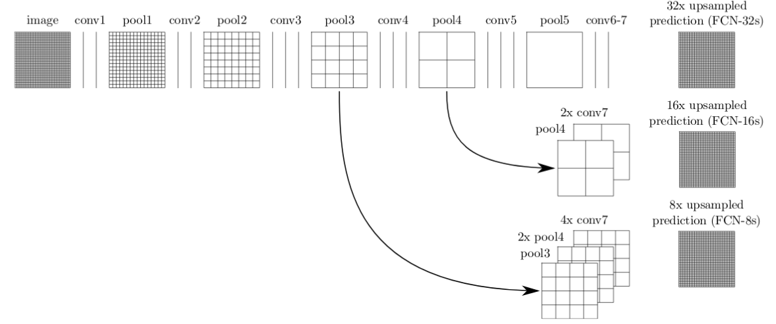
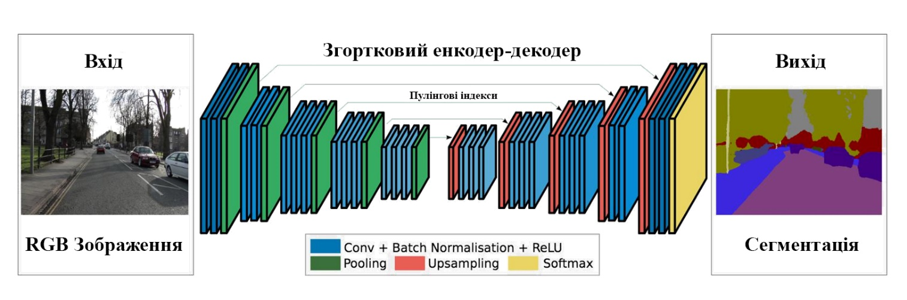
Повністю згорткова мережа (FCN-8)
SegNet

Slide 18
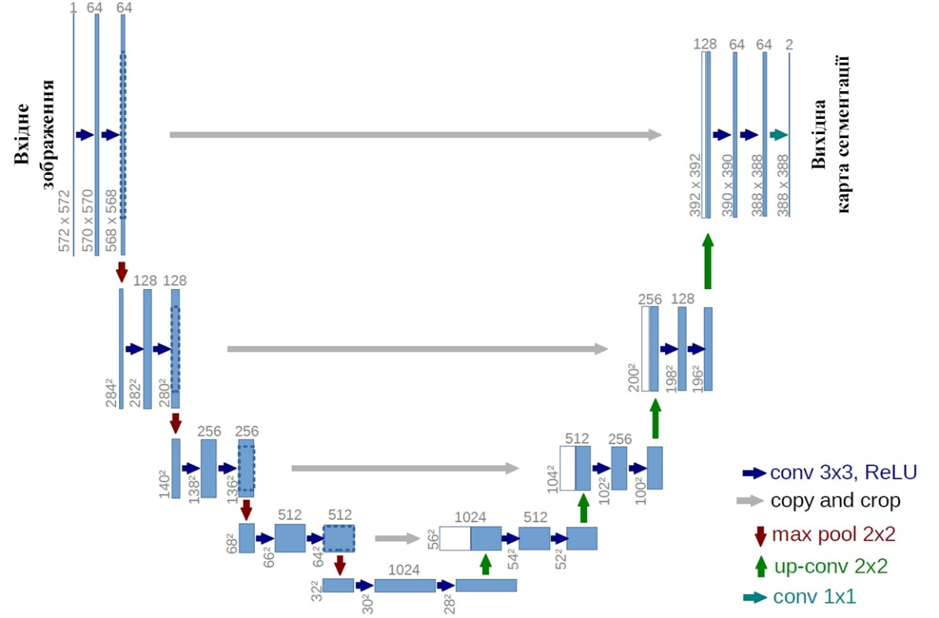
U-net

Slide 19
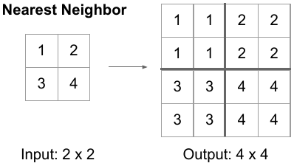
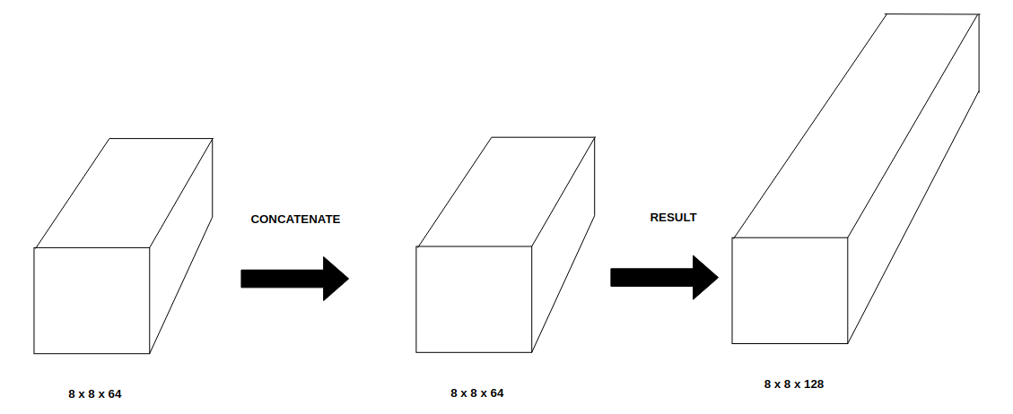
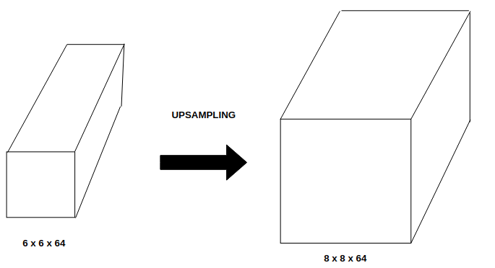
Збільшення & конкатинація

Slide 20
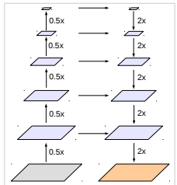
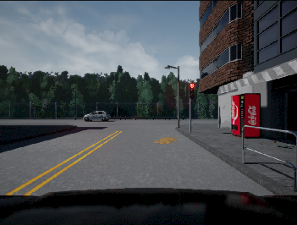
Програмна реалізація
Python
Tensorflow
Keras
набір даних CARLA Lyft Udacity Challenge
У енкодері розмір зображення поступово зменшується, а глибина зображення поступово збільшується.600×800×3 –> 300×400×8 –>150×200×16 –> 75×100×32 –> 75×100×64.
У декодері розмір зображення поступово збільшується і глибина поступово зменшується. Починаючи з 75×100×64 до 600×800×1.

Slide 21
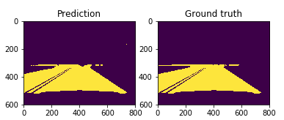
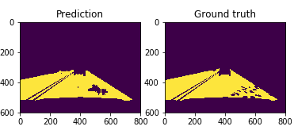
Результати

Slide 22
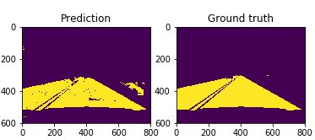
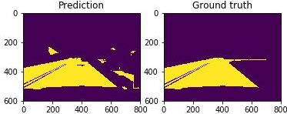
Результати

Slide 23
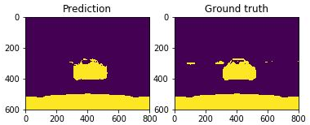
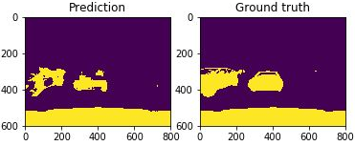
Результати

Slide 24
Досягнуті цілі
Під час створення нейронної мережі було вирішено наступні задачі:
вивчення необхідних бібліотек для роботи
підготовка набору даних CARLA Lyft Udacity Challenge
розробка U-Net архітектури нейронної мережі
тренування нейронної мережі
аналіз результатів

